Slide 1
Глагол как часть речи 2 класс
Подготовила и провела учитель начальных классов Паршинцева Елена Александровна

Slide 2
слова-действия
скачет
едет
бросает
плавает
бежит
прыгает

Slide 3
Воздушный океан
Чистописание

Slide 4
Оцени свою работу

Slide 5
Сегодня на уроке
Я БУДУ ……………..

Slide 6
Планета «Вопросов»

Slide 7
Что такое глагол?
Глагол - ………………………………………….
Обозначает……………………………….
Отвечает………………………………………..

Slide 8
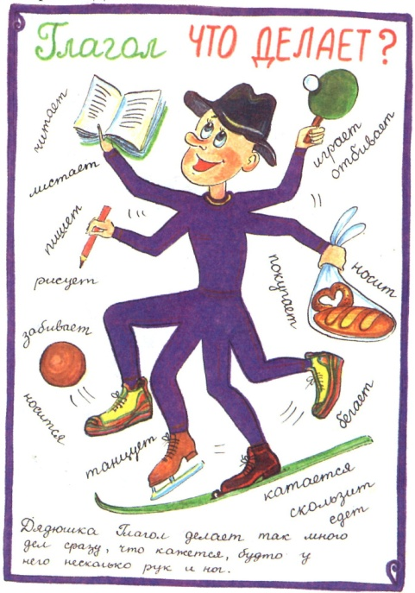
Глагол – это
Обозначает
Отвечает на вопросы:
часть речи.
действие предмета .
что делать?
что сделать?
что делал?
что делает?
что сделает?
что будет делать?
и т. д.

Slide 9
Оцени свою работу

Slide 10
Планета « Текст»

Slide 11
3 ряд - на доске, группа.
1 ряд
Учебник стр.
самостоятельная
2 ряд
Учебник стр.
самостоятельная

Slide 12
Взаимопроверка

Slide 13
Оцени свою работу

Slide 14
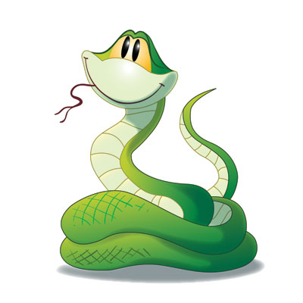
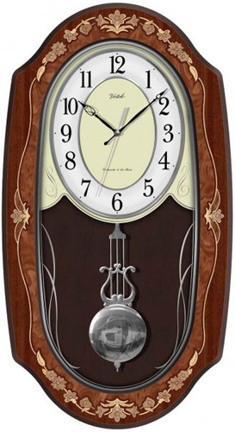
змея
Шипит, ползает, извивается ……
цветок
Растёт, цветёт, пахнет ……
кошка
Облизывается, мурлычет, мяукает ……
Идут, тикают, бьют ……
часы

Slide 15
Prezentacii.com

Slide 16
Я узнал (а) на уроке……….
Мне понравилось…..
Оцениваю свою работу………
Оцениваю работу……

Slide 17
…она беззвучно,
Но понятно и не скучно.
Ты … чаще с ней,
Будешь вчетверо умней!
Слова для справок:
говорит, толкует, беседуй, болтай.

Slide 18
Говорит она беззвучно,
Но понятно и не скучно.
Ты беседуй чаще с ней,
Будешь вчетверо умней!
.

